Slide 1


Что такое симметрия? Симметрия в жизни
Изобразительное искусство. 1-й класс.
Урок 11.
© ООО «Баласс», 2013.

Slide 2
Формулирование проблемы
Как создавать симметричные детали?
Возможны другие варианты проблемного вопроса

Slide 3
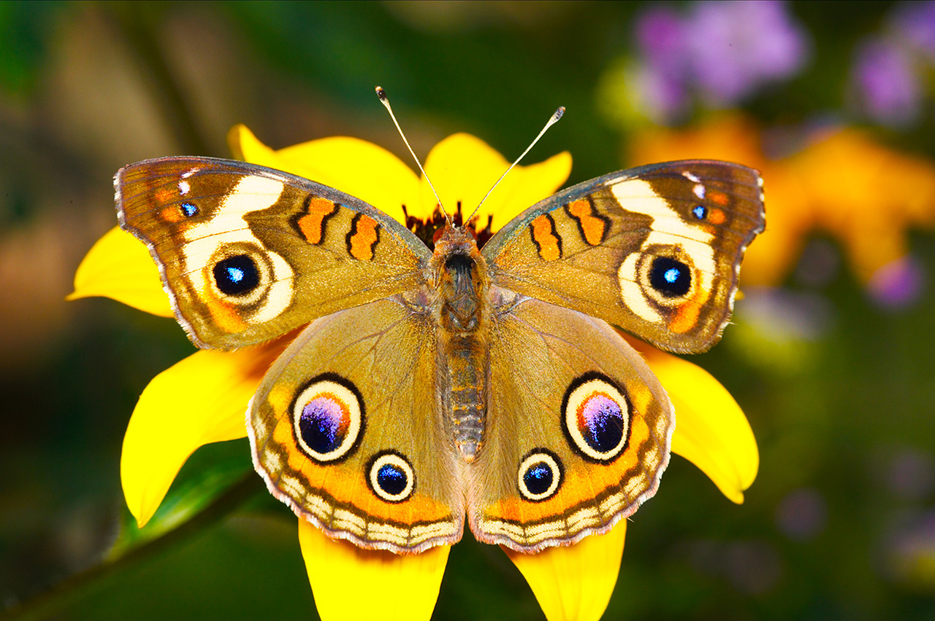
Какую фигуру можно назвать симметричной?

Slide 4
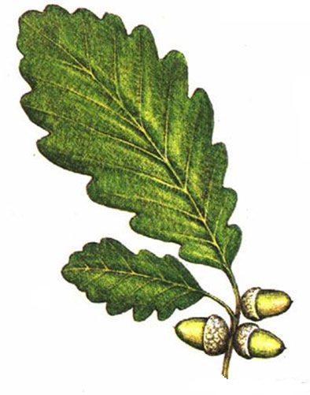
Как называется линия, разделяющая предмет на одинаковые части?

Slide 5
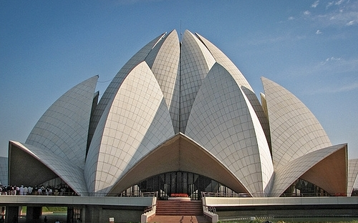
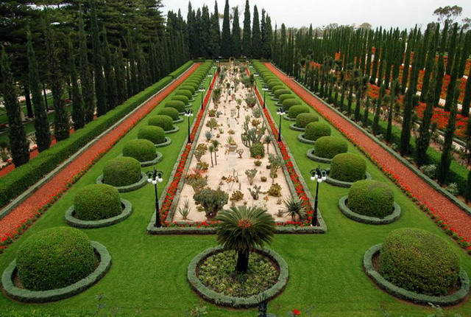
Как в жизни мы можем использовать свойства симметрии?

Slide 6
Здравствуйте, ребята, пишет вам королева Золотая Осень. Случилась у меня одна неприятность. Гостил в моём доме однажды младший братец Ветер и напроказничал. Растрепал и разорвал все мои портреты. И так мне стало грустно, что хоть плачь. Видела я, какие вы красивые панно из листьев сделали, и решила заказать вам свой портрет, ведь волосы мои как раз из осенних листьев собраны.
Золотая Осень

Slide 7
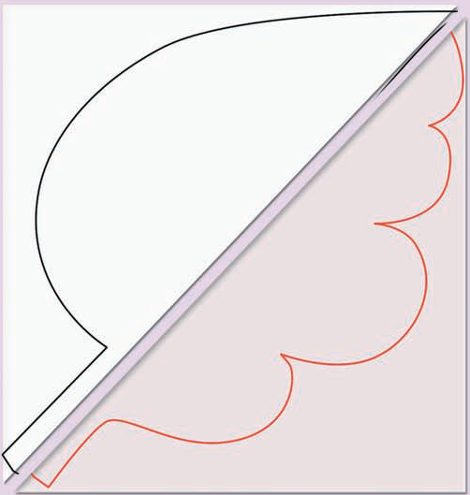
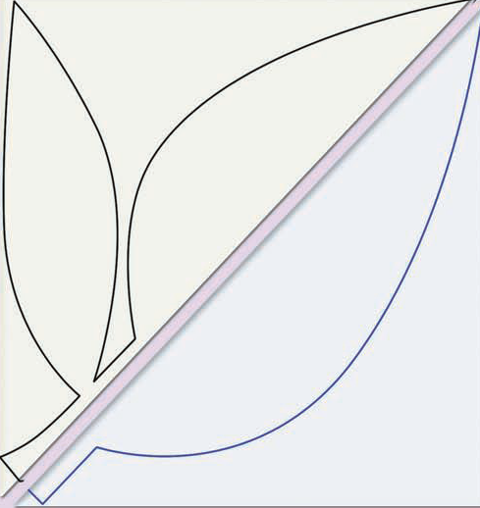
Схема создания осенних листочков

Slide 8
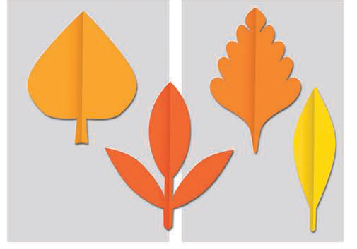

Slide 9
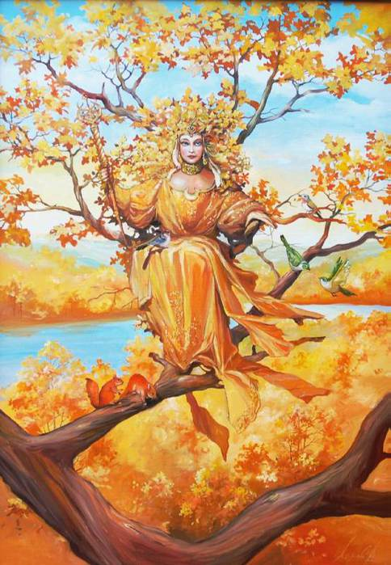

Slide 10
Как создавать симметричные детали?

Slide 11
Рефлексия
Оцените свою работу на уроке:
Я молодец
Мне нужно ещё поработать
Сегодня не мой день

Slide 12
Домашнее задание
Принести альбом, карандаш, цветные карандаши (лучше акварельные), фломастеры.
Из квадратной заготовки размером 6х6 см вырезать листочки (2-3) любой формы для коллективной работы «Осенний букет».

